Slide 2
Start ins Berufslegen: Erste Schritte
Was willst Du werden?
Wo kann man sich orientieren: Whatchado?
Wo soll man suchen?
Wie analysiert man ein Stelleninserat?

Slide 5
In 2er bis 3er Gruppen: Verfassen Sie eine Seite mit Tipps zur Analyse von
Stelleninseraten.

Slide 6
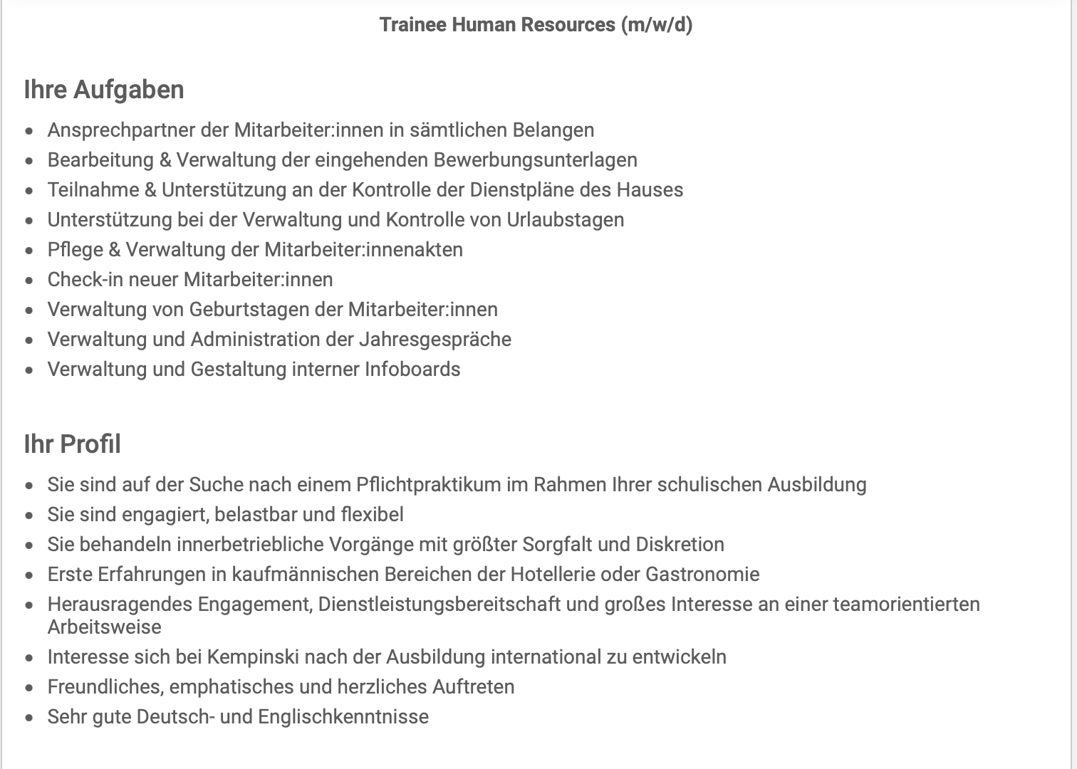

Slide 7
Links zu Jobbörsen:
www.willhaben.at
http://www.karriere.at/jobs/wien?gclid=CKfGx5HW8q4CFYEx3wodlS5Yn
https://www.jobs.at/
http://www.jobsaustria.at/jobs/
http://www.jobpilot.at
https://www.monster.at
hogastjob.com
jobrapido.at
absolventen.at

